Slide 1
Spaceship
Juan Manuel Barrera
Jorge Quiñones

Slide 2

Objetivo
Crear un videojuego haciendo uso de la librería proScene con el fin de explorar sus herramientas básicas.

Slide 3
Interacción.
Spaceship permite que el jugador explore un espacio definido por un conjunto de cajas y enfrentar enemigos, el juego permite la siguiente interacción:
Rotación de camara con mouse.
Selección de iframe con click.
Asignar naves en cubos con click.

Slide 4
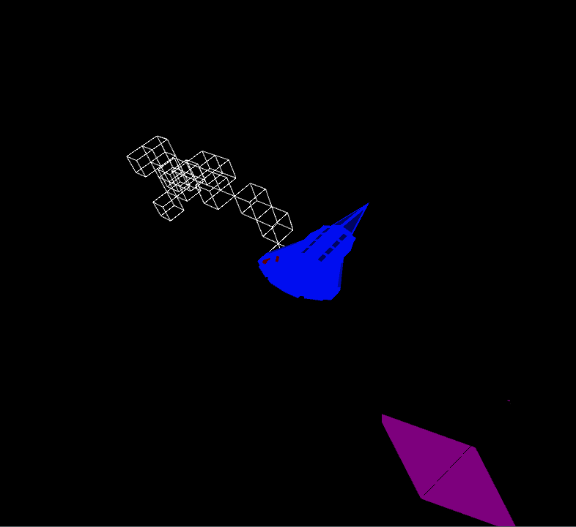
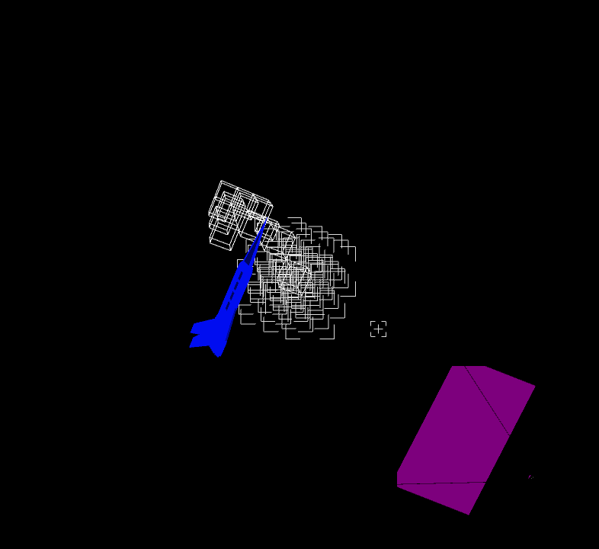
Demo

Slide 5
Conclusiones
La configuración de frames interactivos con proScene resulta mucho más sencilla que realizarla nativamente con processing.
La integración de HID nativa de proScene y su acoplamiento con la recogida de objetos hacen de esta librería una herramienta interesante para el trabajo con videojuegos sencillos.

